Slide 1

지문을 이용한 블록체인 신원인증
지도교수님: 황경호 교수님
팀장: 20171619 유재건
팀원: 20171632 함규식
팀원: 20171595 임동휘
Notes:
지금부터 유재건, 함규식, 임동휘 팀의 캡스톤디자인 계획발표를 시작하도록 하겠습니다.
저희 조의 주제는 지문을 이용한 블록체인기반 신원인증 플랫폼 개발 입니다.

Slide 2



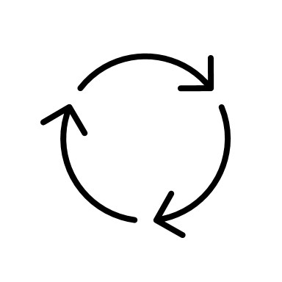





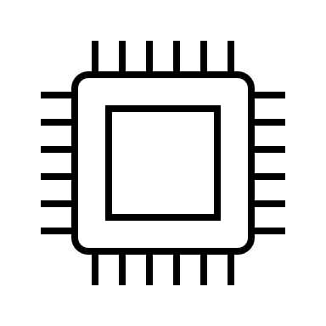
CONTENTS
구성 요소
개발 동기
아이디어 소개
사용 기술 & 내용
작품의 배경 & 필요성
Q & A
시스템 순서도
팀원 소개 및 역할
애플리케이션 UI
세부 계획
Notes:
발표는 개발동기, 아이디어 소개, 구성요소, 시스템 순서도, 팀원 소개 및 세부 역활 순으로 진행하도록 하겠습니다.

Slide 3


01. 개발 동기
│ 작품의 배경 & 필요성
블록체인을 이용해
실생활에 더 편한
본인인증 방법은
없을까?
위변조 어려움
본인인증에 사용
블록체인 등장
Notes:
저희 조 캡스톤 디자인의 개발동기는 최근 많은 활용 기술로 사용하는 보안에 강한 블록체인 기술을 이용해
현재까지와는 다른 더 편안한 본인인증 방법을 실생활에 적용 할 수 있는지 생각해 보았습니다.

Slide 4




02. 아이디어 소개
Everywhere
Notes:
현재 많이 사용하는 인증들은 본인명의의 핸드폰을 기준으로 인증이 필요합니다. 이는 하드웨어에 정보가 저장되어 있어 위변조의 위험이 있다는 단점이 존재합니다.
따라서 사용자들의 지문과 같은 생체정보를 블록체인에 저장 해 두고, 인증 할 때 마다 사용하는 방식을 사용하면
아날로그 지갑의 필요성과 하드웨어의 의존성이 작아지고 보안에도 강한 본인인증이 가능할 것이라고 생각했습니다.

Slide 5





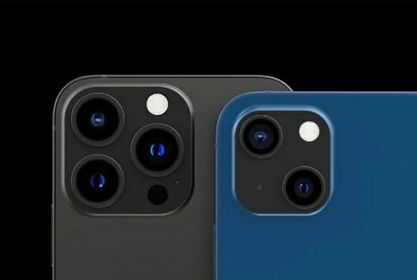

03. 구성 요소
│ 사용 기술 & 내용
하이퍼레저 네트워크 구축 노드들과 체인코드 배포
웹 애플리케이션
후면 카메라로 지문 인식 및 비교
Notes:
저의 작품의 구성요소로는 하이퍼레저 페브릭 네트워크와 이와 연동하는 애플리케이션, 후면카메라로 지문인식을 인식하고 비교하는 모델을 필요로 합니다.
하이퍼레저 페브릭 네트워크 부분에서는 노드들을 컨테이너에 띄우고 연결하기위한 docker와 체인코드를 작성하기 위해 javascript를 사용할 계획입니다.
네트워크와 연동하는 웹, 클라이언트 애플리케이션을 개발하기 위해선 nods.js와 react native를 이용할 계획힙니다
지문을 인식하고 비교하기 위해선 파이썬을 사용해 딥러닝 모델을 개발해 진행할 계획입니다.

Slide 6



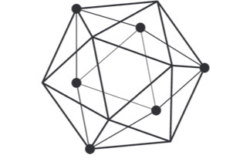
04. 시스템 순서도
예시1. 신분증 활용 순서도
웹 서버
4. 보유 신분증 열람가능
2. 고유 ID, 지문 입력
1. 고유 ID, 지문 요청
3. 정보 전달
외부 앱
페브릭
Notes:
시스템 순서도 입니다. 첫번째로는 신분증 활용입니다.
사용자는 고유 ID를 부여 받습니다. 고유 ID는 주민번호와 같이 개인을 특정할수 있는 ID입니다.
인증을 위해 고유 id와 지문을 입력하면 웹서버에서는 하이퍼레져 페브릭 네트워크에 접속해 해당 고유 id에 있는 지문정보를 가져와 비교를 하고
지문정보가 일치하면 블록체인 내에 존재하는 정보들을 가져와 신분인증을 합니다. 신분인증은 음주단속, 호텔 체크인과 같은 특정 상황 뿐만 아니라 편의점, 술집과 같은 일상 생활속에서도 사용 가능합니다.

Slide 7

04. 시스템 순서도
예시2. 계좌이체 순서도
3. 서버에 계좌이체 요청
웹 서버
은행 서버
4. 계좌이체 작업
1. 고유 ID입력 + 유저 지문 인식
2. 계좌이체에 사용할
정보 전달
외부 앱
페브릭
Notes:
두번째 시스템순서도로는 결제 입니다.
모바일페이와 같이 결제가 필요할때 판매자는 가격을 입력하면 가격을 지불할 사람이 고유id와 지문을 입력하게 됩니다.
웹서버에서는 하이퍼레저 페브릭 네트워크에 접속해 지문일치 여부를 확인하고 일치하면 은행서버에 거래를 요청하는 순서입니다.

Slide 8
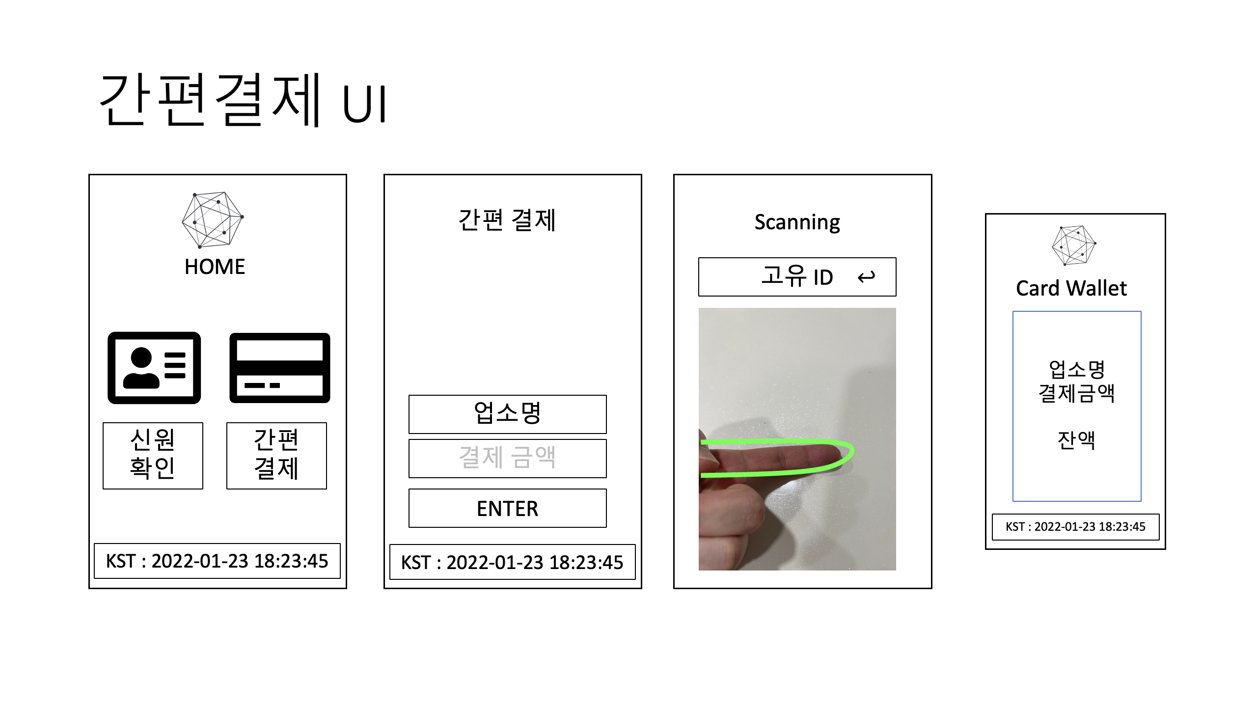
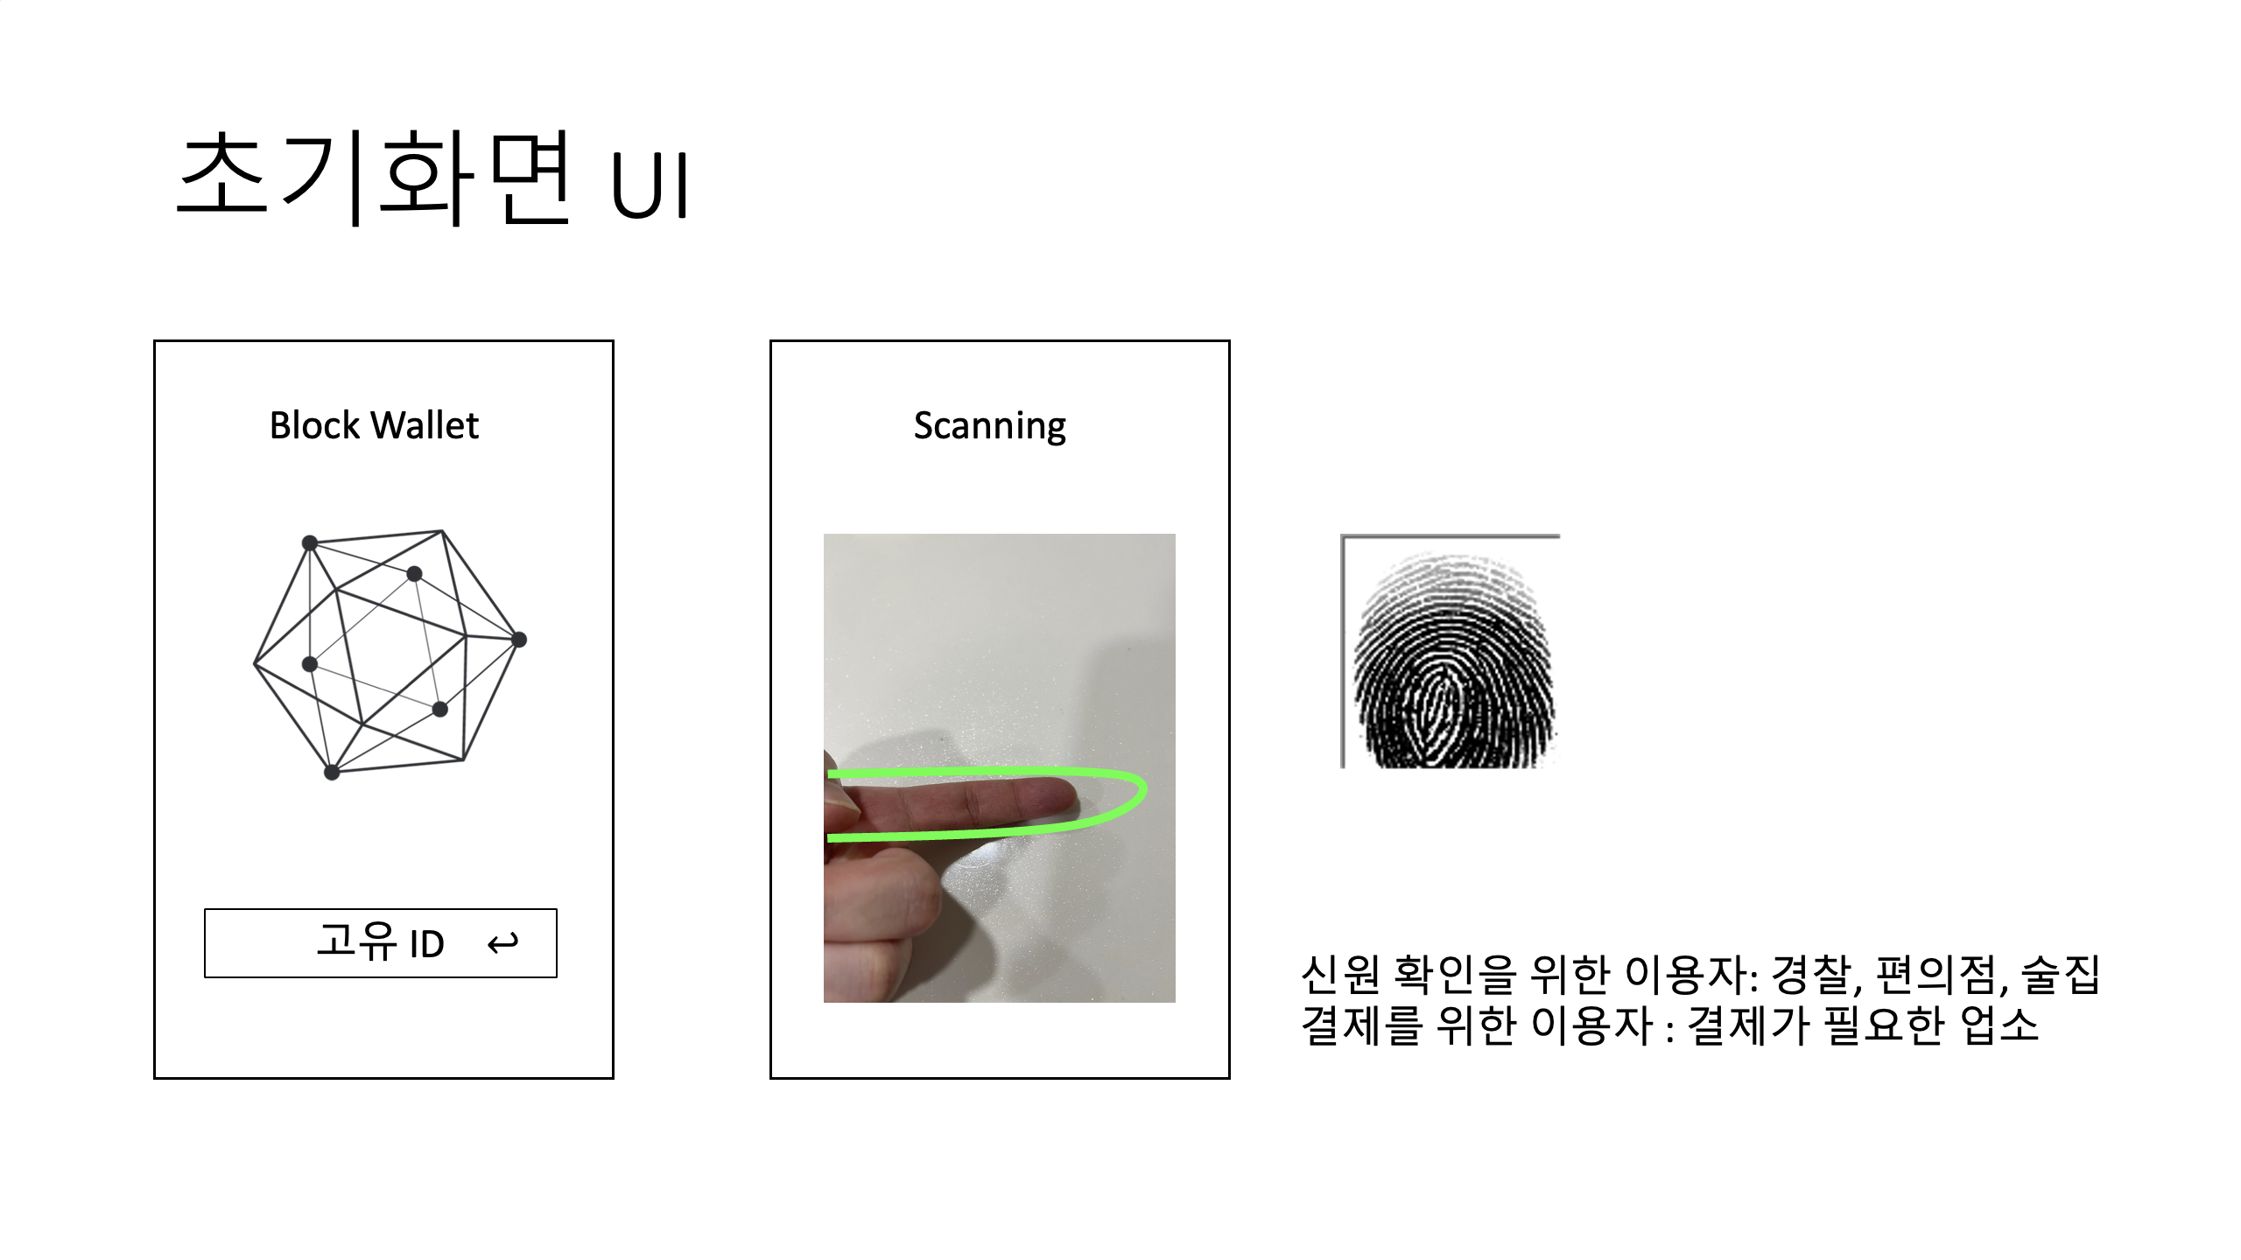
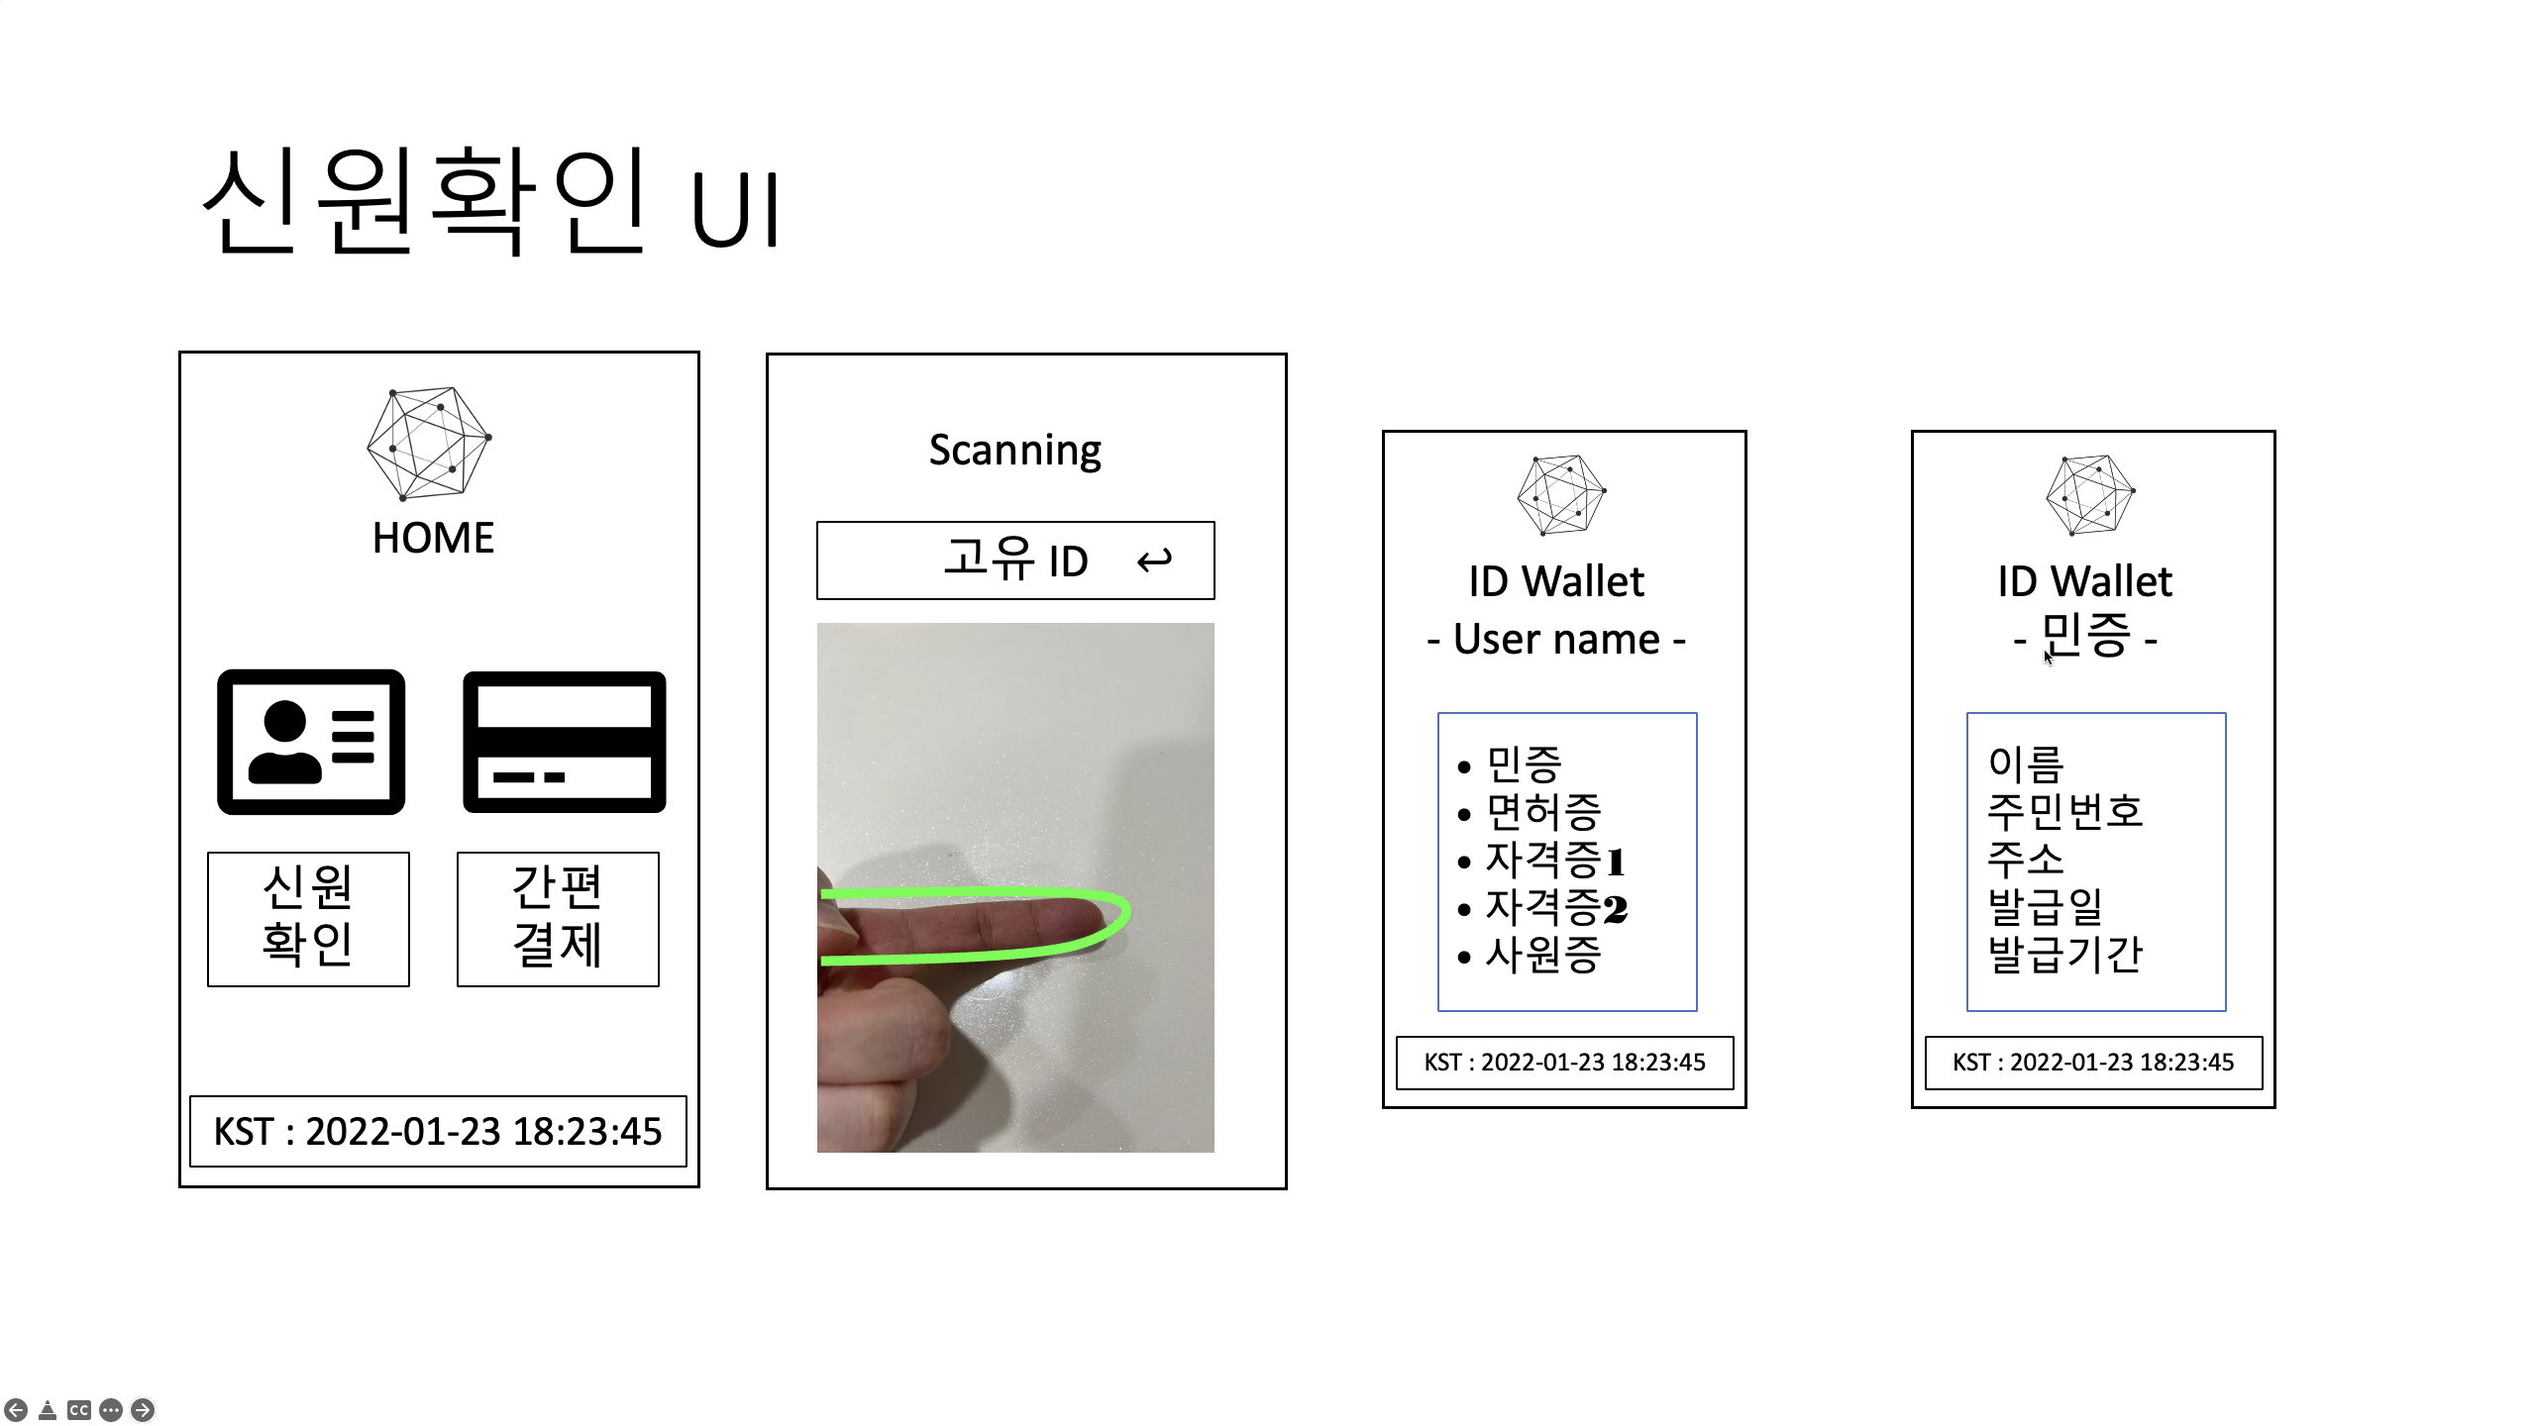
04. 애플리케이션 UI
Notes:
애플리케이션 UI입니다. (클릭) 먼저 메인 홈 화면입니다. 이때 로그인을 사용하는 이유는 신원확인과, 결제를 요구할수 있는 사용자를 특정하기 위해 사용합니다.
이때도 개인 고유ID와 지문을 이용하여 로그인하게 됩니다.
(클릭)
다음은 신원확인 UI입니다.
신원확인은 간단히 신원확인이 필요한 유저의 고유ID와 지문을 이용해 확인할수 있습니다.
서버에서 지문의 일치의 여부를 반환받아 일치 한다면 페브릭 네트워크에서 데이터를 받아옵니다.
이때 볼수 있는 데이터로는 기존 등록된 주민등록증, 운전면허증, 자격증 또는 필요하다면 사원증, 학생증과 같은 신분증을 볼수 있습니다.
(클릭)
다음은 간편결제 UI입니다.
결제를 요구하는 판매자는 결제 금액을 입력하면 고유 ID와 지문 스캔을 이용해 구매자를 특정합니다.
지문이 일치한다면 거래가 진행되고 진행 내역을 은행 서버로 보내줍니다.

Slide 9
05. 팀원 소개 및 역할
팀장 유재건 | Hyperledger Fabric 네트워크 구축 ➢ 인증서 구성파일 작성, 제네시스 블록 & 트랜잭션 생성 ➢ Docker 컨테이너 구성파일 작성 웹 서비스 기반 클라이언트 애플리케이션 개발 ➢ Express이용한 웹 애플리케이션 개발 ➢ 웹 서버 실행 & 테스트
팀원 함규식 | 지문정보 추출 & 일치 여부 모델 개발 ➢ 후면 카메라를 이용한 지문 & 특이점 추출 ➢ 지문내의 특이점을 기준으로 일치 여부 모델 개발 클라이언트 애플리케이션 개발 ➢ CA서버 구성 ➢ Node.js & Fabric-SDK 이용한 웹 애플리케이션 개발
팀원 임동휘 | 반응형 웹/앱 애플리케이션 개발 & 디자인 JavaScript 통한 Hyperledger Fabric Chaincode 작성 & 설치 ➢ 기본 구조, 지갑정보 등록 Chaincode, 정보 등록 및 조회 Chaincode 작성 & 테스트
Notes:
팀원 소개 및 세부 역할입니다.
팀장 유재건은 하이퍼레저 패브릭 네트워크 구축과 웹 서비스 기반 클라이언트 애플리케이션 개발을 담당할 계획입니다.
팀원 함규식은 지문정보를 추출하고 일치 여부 모델 과 클라이언트 애플리케이션 개발을 담당할 계획입니다.
팀원 임동휘는 반응형 웹/앱 애플리케이션을 개발하고 디자인할 계획이며 하이퍼레저의 체인코드를 작성, 설치를 담당할 계획입니다.

Slide 10
05. 세부 계획
실행목표 | 3 | 4 | 5 | 6 | 7 | 8 | 9 | 10 | 11
인공지능을 통한 지문 특이점 정보 추출 및 비교
하이퍼레저 패브릭 네트워크 구축
체인코드 작성 및 설치
사용자를 위한 클라이언트 애플리케이션 개발
웹 서비스 기반 클라이언트 애플리케이션 개발
Express를 이용한 MVC 모델 개발
반응형 웹/앱 애플리케이션 개발 및 디자인
Notes:
세부계획은 아래와 같습니다.
시작은 하이퍼레저 패브릭 네트워크를 구축과 지문과 관련된 인공지능 모델을 개발할 계획입니다
이후 체인코의 작성 및 설치를 진행하면서 애플리케이션의 개발과 디자인을 시작할 계획입니다..
추가적인 수정과 오류 해결을 위해 10월 전에 마무리를 하는것이 저희 조의 목표입니다.

Slide 11
06. Q & A
감사합니다

